Slide 1
LOGGER
반응형 웹개발#3 - 푸터

Slide 2
푸터(footer)
헤더 보다 쉽고 간단한 푸터 부터 만들어 봅시다

Slide 3

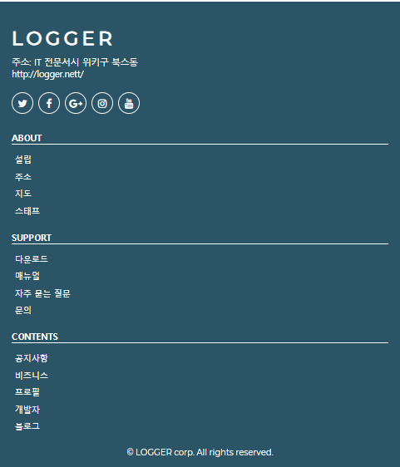
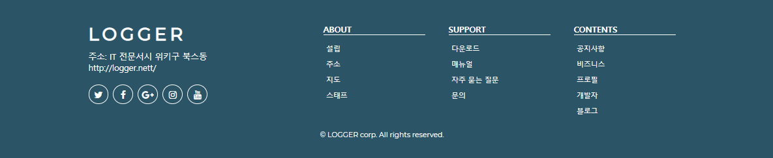
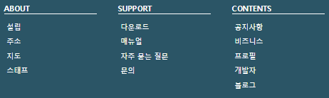

푸터
768px
아래와 같이 4가지 영역으로 기획되어 있다.
푸터A: 사이트정보
<div class=”footA”>
푸터B: 푸터메뉴
<nav class=”footB”>
푸터D: SNS메뉴
<nav class=”footD”>
푸터C: 저작권
<nav class=”footC”>

Slide 4

Step22 : 푸터 A - 사이트 정보

Slide 5
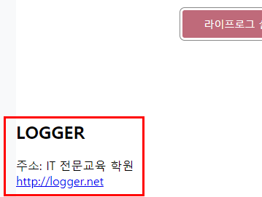
Do It 22-1 : 푸터 구조
index.html
<!-- 푸터 -->
<footer>
<div class="container">
<!-- 푸터A : 사이트 정보 -->
<div class="footA">
<h2>LOGGER</h2>
<p>
주소: IT 전문교육 학원<br>
<a href="http://logger.net/">http://logger.net</a>
</p>
</div>
</div>
</footer>

Slide 6
Do It 22-2 : 푸터 스타일
style.css
flex: 1; /* 이미지 제외한 남은 너비 채우기 */
padding: 50px; /* 글자주변 여백 */
}
}
/* 푸터 */
footer {
background-color: #285566;
background-color: var(--dark-main-color);
color: #fff;
color: var(--text-bright-color);
}
footer .container{
padding: 40px 20px; /*안쪽 여백*/
}
/* 푸터A : 사이트 정보 */
.footA h2 {
font-family: 'Montserrat', sans-serif;
font-size: 30px;
letter-spacing: 0.2em;
margin-top: 0;
margin-bottom: 10px;
}
.footA p {
font-size: 14px;
margin-top: 0;
margin-bottom: 0;
}
.footA a {
color: inherit; /* 부모요소의 색상 사용 */
text-decoration: none;
}

Slide 7
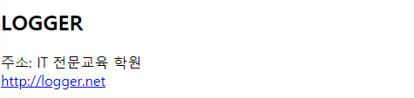


Slide 8
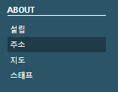
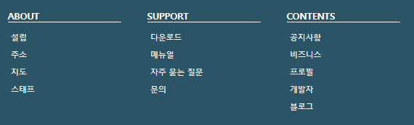
Step23 : 푸터 B - 푸터 메뉴
커서올리면 어두운색으로.
3개의 메뉴가 같은 비율을 가짐.
화면 너비에 맞추어 조정됨.
3개의 메뉴중 일단 첫번째 메뉴 하나를 만들어서 위와 같이 스타일링 해보자

Slide 9
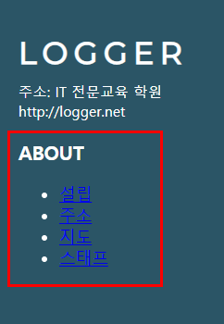
Do It 23-1 : 푸터 메뉴 1개 추가
index.html
</div>
<!-- 푸터B : 푸터 메뉴 -->
<nav class="footB">
<div>
<h3>ABOUT</h3>
<ul>
<li><a href="#">설립</a></li>
<li><a href="#">주소</a></li>
<li><a href="#">지도</a></li>
<li><a href="#">스태프</a></li>
</ul>
</div>
</nav>
</div>
</footer>

Slide 10
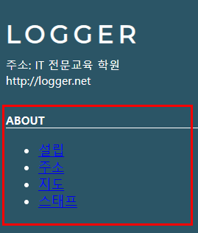
Do It 23-2 : 푸터 메뉴 , 제목에 밑줄 추가
style.css
/* 푸터A : 사이트 정보 */
.footA {
margin-bottom: 30px;
}
… 중략 …
/* 푸터B : 푸터 메뉴 */
.footB h3 {
margin-top: 0;
margin-bottom: 10px;
border-bottom: solid 1px currentColor;
font-size: 14px;
}
사이트 정보 와의 간격

Slide 11
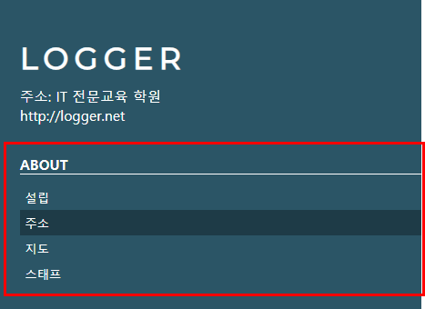
Do It 23-3 : 메뉴 항목 스타일
style.css
.footB ul {
margin: 0;
padding: 0;
list-style: none;
}
.footB a {
color: inherit;
font-size: 12px;
text-decoration: none;
display: block;
padding: 5px;
}
.footB a:hover {
background-color: rgba(0,0,0,0.3);
}
리스트, a 스타일 제거
<a> 에 block, padding
:hover 색상 지정

Slide 12
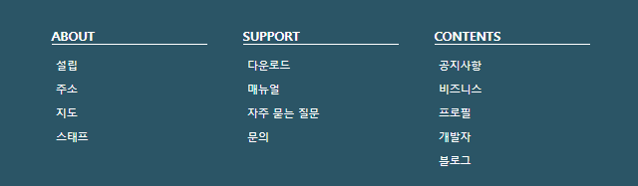
Step24 : 3개의 메뉴
768px
같은 비율의 너비로 정렬된다.

Slide 13
Do It 24-1 : 메뉴 수 늘리기
index.html
<nav class="footB">
<div>
<h3>ABOUT</h3>
.. 생략...
</div>
<div>
<h3>SUPPORT</h3>
<ul>
<li><a href="#">다운로드</a></li>
<li><a href="#">매뉴얼</a></li>
<li><a href="#">자주 묻는 질문</a></li>
<li><a href="#">문의</a></li>
</ul>
</div>
<div>
<h3>CONTENTS</h3>
<ul>
<li><a href="#">공지사항</a></li>
<li><a href="#">비즈니스</a></li>
<li><a href="#">프로필</a></li>
<li><a href="#">개발자</a></li>
<li><a href="#">블로그</a></li>
</ul>
</div>
</nav>
2개 더 추가

Slide 14
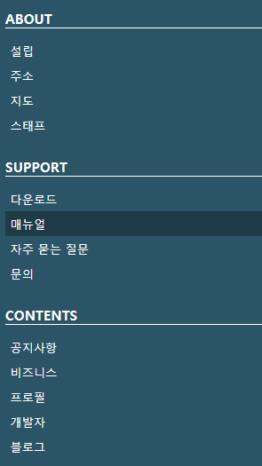
style.css
간격
/* 푸터B : 푸터 메뉴 */
.footB div {
margin-bottom: 20px;
}

Slide 15
Do It 24-2 : 메뉴 가로 정렬
style.css
@media (min-width: 768px) {
.footB {
display: flex;
}
/* div 들의 비율 1:1:1 로 만들기 */
.footB div {
flex: 1;
}
/* 메뉴 사이의 여백 확보 */
.footB div:not(:first-child) {
margin-left: 40px;
}
}

Slide 16
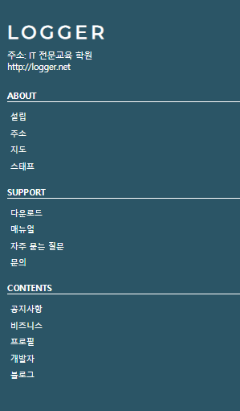
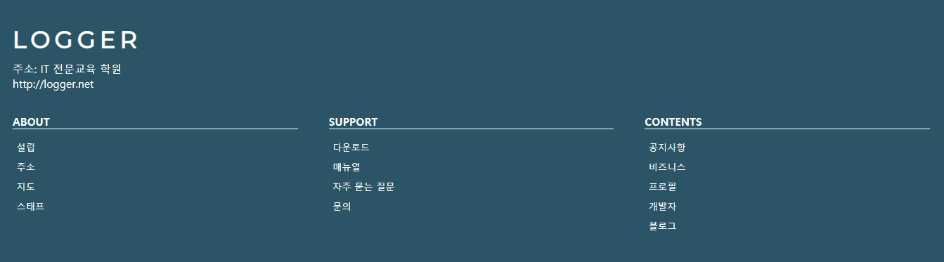
768px
결과 확인

Slide 17
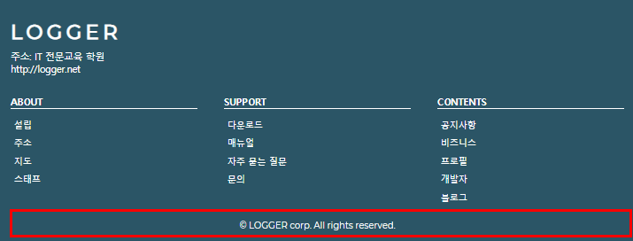
Step 25 : 푸터C 저작권

Slide 18
Do It 25 : 푸터C 저작권
특수문자
저작권을 나타내는 © 는 ‘특수문자’입니다. 과거에는 이를 &copy; 와 같은 entity 를 사용했는데 UTF-8 인코딩 웹페이지 는 © 를 직접 입력해도 깨지지 않습니다.
단! 한국어 키보드 ㅇ→ 한자 → 3 을 눌렀을때 나오는 ⓒ 와는 다른 글자 입니다.
윈도우에선 ALT + 숫자패드 0169 를 입력하면 표시됩니다.
구글링에서 ‘저작권 특수 기호’ 검색해보세요
index.html
</nav>
<!-- 푸터C : 저작권-->
<div class="footC">
© LOGGER corp. All rights reserved.
</div>
</div>
</footer>
style.css
/* 푸터C: 저작권 */
.footC {
font-size: 12px;
text-align: center;
font-family: 'Montserrat', sans-serif;
}

Slide 19
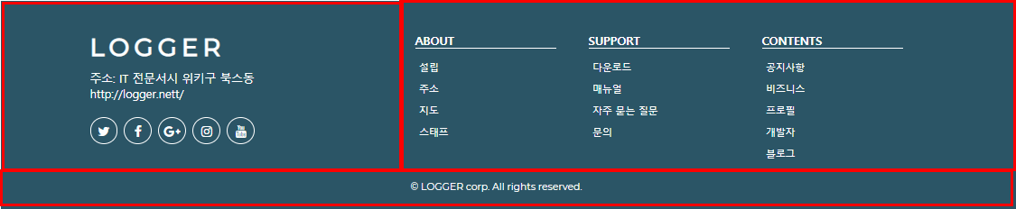
Step26 : 푸터 내부 요소 레이아웃 조정
큰 화면에선 아래와 같은 레이아웃 이 되도록 만들다.
footA 와 footB 는 가로로 정렬

Slide 20
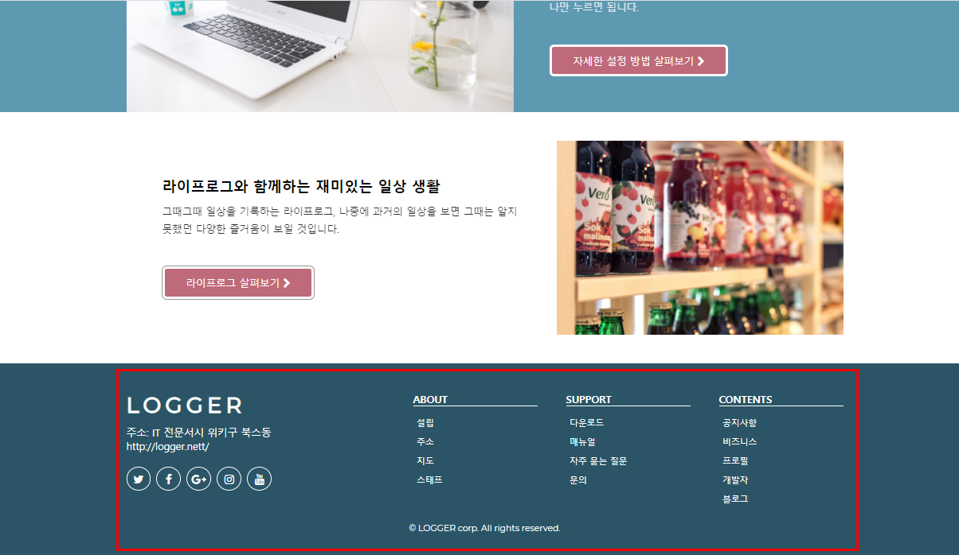
윗 쪽의 콘텐츠와 같은 너비로 맞추기
1000px

Slide 21
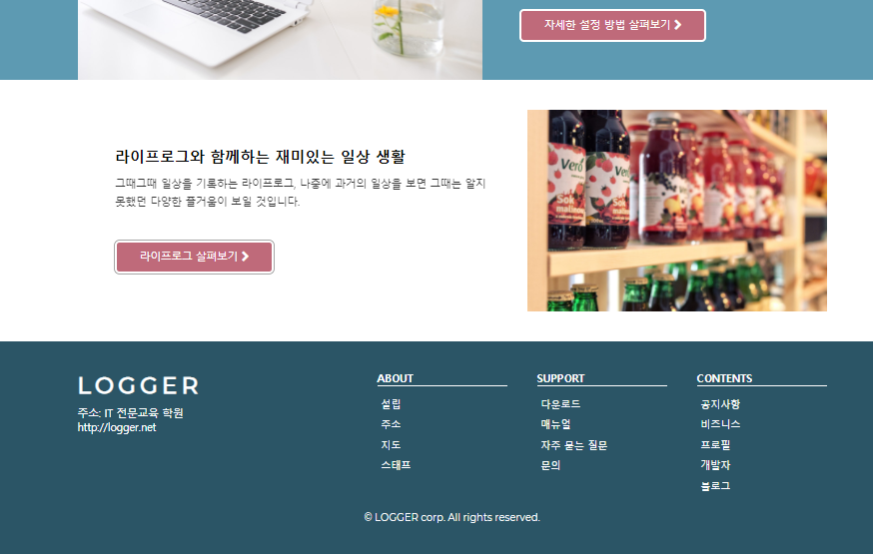
Do It 26 : 푸터 내부 요소 레이아웃 조정
style.css
/* 푸터 */
.. 생략 ..
@media (min-width: 768px) {
/* 768px 이상의 화면에서는 */
footer .container {
display: flex;
flex-wrap: wrap; /* */
/* 위 쪽의 컨텐츠와 너비 맞추기 */
max-width: 1000px;
max-width: var(--large-width);
margin-left: auto;
margin-right: auto;
}
.footA {flex: 0 0 40%;} /* 사이트정보 40% */
.footB {flex: 0 0 60%;} /* 푸터 메뉴 60% */
.footC {flex: 0 0 100%;} /* 저작권 100% */
}

Slide 22
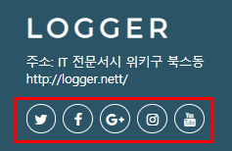
Step27 : SNS 아이콘 출력하기
궁극적으로 만들 모양.
FontAwecome 아이콘 사용

Slide 23
Do It 27-1 : SNS 아이콘 출력
index.html
<!-- 푸터A : 사이트 정보 -->
<div class="footA">
.. 생략 ..
<!-- 푸터D : SNS 아이콘 -->
<nav class="footD">
<ul>
<li><a href="#"><span class="fa fa-twitter" title="Twitter"></span></a></li>
<li><a href="#"><span class="fa fa-facebook" title="Facebook"></span></a></li>
<li><a href="#"><span class="fa fa-google-plus" title="Google Plus"></span></a></li>
<li><a href="#"><span class="fa fa-instagram" title="Instagram"></span></a></li>
<li><a href="#"><span class="fa fa-youtube" title="YouTube"></span></a></li>
</ul>
</nav>
</div>
단순히 아이콘 이미지가 아니라, 네비게이션 역할을 하게 된다. 이 경우 스크린리더 에 전달하는 것이 좋습니다.
(웹 접근성!)
title 속성을 지정해주면 됩니다.

Slide 24
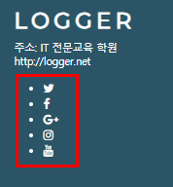
결과

Slide 25
Step28: SNS 메뉴 스타일 지정
아이콘 가로정렬
아이콘 크기 조정
둥근 테두리
아이콘 간의 간격 조정.

Slide 26
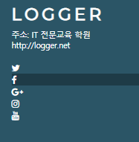
Do It 28-1 : <a> <ul> 기본 스타일 제거
style.css
/* 푸터D: SNS 메뉴 */
.footD {
margin-top: 20px;
}
.footD ul {
list-style: none;
margin: 0;
padding: 0;
}
.footD a {
display: block;
text-decoration: none;
color: inherit;
font-size: 16px;
padding: 0;
}
.footD a:hover {
background-color: rgba(0,0,0,0.3);
}

Slide 27

Do It 28-2 : 아이콘 가로 정렬
style.css
.footD ul {
list-style: none;
margin: 0;
padding: 0;
display: flex; /* 아이콘 가로 정렬 */
}
.footD a {
display: block;
text-decoration: none;
color: inherit;
font-size: 16px;
padding: 0;
/* 아이콘을 둥근 테두리 감싸기 */
border: solid 1px currentColor;
width: 2em;
line-height: 2em;
border-radius: 50%;
text-align: center;
margin-right: 8px; /* 아이콘간 간격 */
}

